Slide 1
EFESIOS

Slide 2
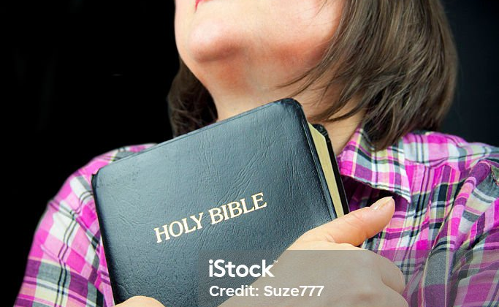
Para Memorizar
“Porque por gracia han sido salvados por la fe. Y esto no proviene de ustedes, sino que es el don de Dios. No por obras, para que nadie se gloríe; porque somos hechura suya, creados en Cristo Jesús para buenas obras, que Dios de antemano preparó para que anduviésemos en ellas” (Efe. 2:8-10).

Slide 3
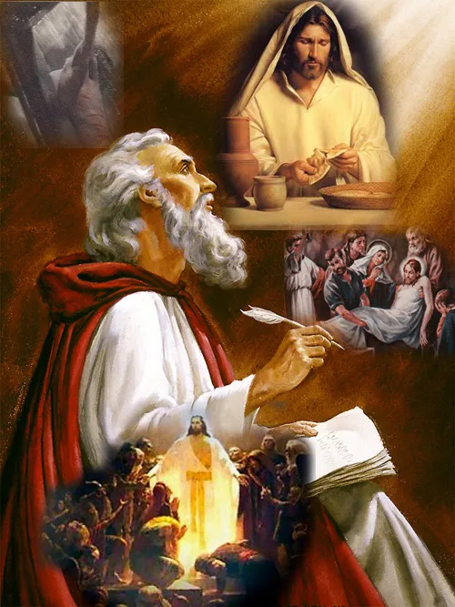
Enfoque del Estudio
Para el estudio de esta semana leamos los siguientes textos nos darán el enfoque del estudio: : Efesios 1–6
Mientras que la Epístola a los Efesios es la llave maestra para el resto de las epístolas paulinas, el estudio de esta semana es la llave maestra que abre todo el estudio sobre la Epístola a los Efesios, de la siguiente manera:
La sección del domingo de la guía de estudio bíblico Standard Edition resume la impresionante visión de Pablo del plan eterno e histórico de Dios de Creación y Redención. La sección del lunes resume Efesios 2, que representa gráficamente el sombrío estado de pecado y muerte de la humanidad, un estado que no tiene promesas, ni esperanza, ni Cristo, y sin Dios en el mundo. El capítulo 3, revisado en la sección del martes, destaca el misterio de Dios de la creación de la iglesia. La sección del miércoles (repitiendo Efesios 4) explica cómo se logran los propósitos gemelos de Dios cuando los hijos de Dios de todo el mundo están unidos en la verdadera piedad, en el uso de sus dones espirituales y en la misión. Es por eso que la unidad de la iglesia no es opcional para la existencia de la iglesia. Como enfatiza la sección del jueves (revisando Efesios 5), la unidad no se puede lograr sin abandonar nuestra exaltación pasada del "yo". La unidad se realiza sólo cuando abrazamos nuestra nueva identidad y caminamos en Cristo. La sección del viernes (Efesios 6) nos llama a ver a la iglesia como un ejército dinámico y unido, bien equipado para su misión de batalla de proclamar el evangelio de paz del Señor.
En el estudio de esta semana es una síntesis de toda la Epístola a los Efesios, un intento de resaltar y entrelazar todos sus temas principales.

Slide 4
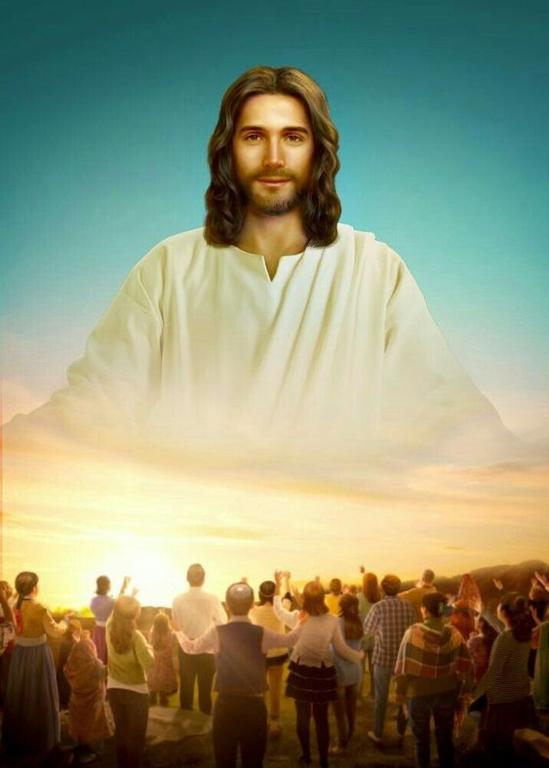
Sábado
A
l concluir nuestro estudio de Efesios, volvemos a la asamblea de un hogar-iglesia en la antigua Éfeso, recordando que la carta se reddactó para ser escuchada en un entorno particular. ¿De qué trata la epístola en su conjunto? Dios ha actuado en Cristo y por medio del Espíritu para iniciar su plan de reunir “en él [Cristo], bajo una sola cabeza, todo lo que está en el cielo y lo que está en la tierra” (Efe. 1:10), creando la iglesia como “una nueva humanidad” (Efe. 2:15, NVI), compuesta tanto por judíos como por gentiles. En este capítulo, repasaremos toda la carta desde la perspectiva de las enseñanzas de Pablo sobre la iglesia. Comenzaremos con un pasaje central: Efesios 3:10.
Podemos hacer un resumen de la Epístola a los Efesios: El capítulo 1 nos habla sobre la Dadiva de Cristo, el capítulo 2, nos menciona la Gracia que derriba muros; el capítulo 3 no cita el ministerio de Cristo; el capítulo 4 habla sobre la Unidad y la vida nueva; el capítulo 5 nos dice como debemos andar en el amor; y Efesios capítulo 6 nos muestra cómo debemos andar armados para la batalla contra las huestes espirituales.
“En cada alma luchan activamente dos poderes en procura de la victoria. La incredulidad ordena sus fuerzas, guiada por Satanas, para separamos de la Fuente de nuestra fortaleza. La fe ordena las suyas, dirigidas por Cristo, el Autor y Consumador de nuestra fe. El conflicto continiia hora a hora ante la vista del universe celestial. Esta es una batalla cuerpo a cuerpo, y el gran interrogante es: ^Quien obtendra el dominio? Cada uno debe decidir por si mismo este asunto. Todos deben tomar parte en esta lucha, peleando en un bando o en el otro. En este conflicto no hay tregua... Se nos urge a prepararnos para esta accion. "Confortaos en el Senor, y en la potencia de su fortaleza. Vestios de toda la armadura de Dios, para que podais estar firmes contra las asechanzas del diablo...” (Hijos e hijas de Dios, p. 330).

Slide 5
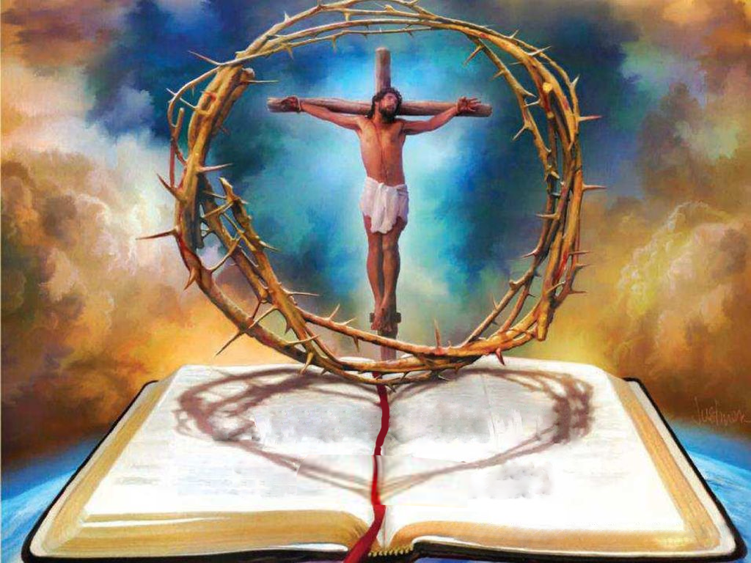
Domingo
SOMOS BENDITOS EN CRISTO
“según nos escogió en él antes de la fundación del mundo, para que fuésemos santos y sin mancha delante de él,” (Efesios 1:4)
Reflexiona sobre Efesios 1. ¿Qué te inspira especialmente? ¿Qué picos elevados ves?
R. Primero que Dios nos bendijo espiritualmente, y él nos escogió antes de la fundación del mundo para que fuéramos santos y sin mancha. Los picos son que Pablo nos orienta hacia nuestro lugar bendito del plan de salvación en una unión de los que está en el cielo y la tierra. Pablo también nos señala hacia Cristo resucitado.
El punto uno del capítulo 1 es que somos seres imperfectos, pero Dios hace cosas maravillosas, pero no podemos quedarnos en esa condición ya que Dios ha hecho, hace y hará cosas maravillosas para nuestra salvación. Somos creados perfectos y santos eso no tiene ninguna discusión, ya que en Genesis 1 y 2 esta esa perfección, ya que fuimos hechos a imagen de Dios, pero en el capítulo 3, caímos en pecado, haciendo que perdiéramos la imagen de Dios, quitándonos la santidad que teníamos. Es por eso que necesitamos la redención y esta fue calculada antes de la fundación del mundo, es por eso que somos benditos en Cristo.
“Nuestra santificación es el objetivo de Dios en todo su trato con nosotros. El nos ha escogido desde la eternidad para que fuéramos santos. Cristo se dio a sí mismo por nuestra redención, para que por nuestra fe en su poder para salvar del pecado pudiéramos ser completos en él. Al darnos su Palabra, él nos ha dado alimento del Cielo…” (Mensajes selectos, t. 3, pp. 230, 231).
Reflexionemos: Piensa en lo que eso significa. ¡Escogidos en él antes de que el mundo existiera! ¿Qué gran esperanza debería darte esto en cuanto al deseo de Dios de que seas salvo?

Slide 6
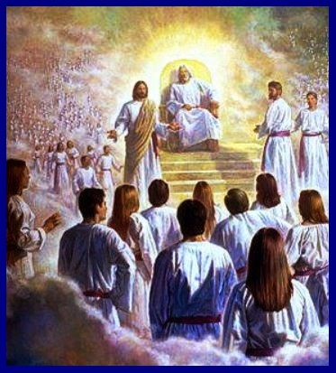
Lunes
NUESTRA REDENCIÓN TIENE IMPACTO COMUNITARIO
“Y él os dio vida a vosotros, cuando estabais muertos en vuestros delitos y pecados, en los cuales anduvisteis en otro tiempo, siguiendo la corriente de este mundo, conforme al príncipe de la potestad del aire, el espíritu que ahora opera en los hijos de desobediencia,” (Efesios 2: 1-2)
Mientras lees Efesios 2, trata de responder esta pregunta: ¿Qué ha hecho Dios por nosotros mediante su Hijo Jesucristo?
R. Nos redimió de la muerte, dándonos vida juntamente con Cristo, dándonos su gracia en su bondad. Nos otorga la salvación por su gracia, para no gloriarnos en nuestras obras. Derribo los muros para queb todos tuviéramos acceso a la salvación, nos hizo conciudadanos y miembros de la familia de Dios. Dios ha hecho todo por nosotros.
Efesios 2 nos muestras tres puntos importantes 1) Dios nos da vida con Cristo, al resucitar Cristo hace que tengamos accesos a esa resurrección, a esa vida nueva por medio del bautismo;. 2) Nos eleva juntamente con Cristo, la ascensión de Cristo es la nuestra, a entregar nuestra vida a Cristo tenemos acceso al cielo a la vida eterna, y 3) Nos hace sentar con Cristo en el cielo, la coronación de Cristo también es nuestra coronación, en el cielo nos será otorgada la corono de la vida eterna para reinar juntamente con Jesús. Ahora bien, esto impacta a todos los que quieran aceptar a Jesucristo como su salvador, por eso impacta a toda la comunidad, la redención es para todos.
“El pecador no puede depender de sus propias buenas obras como medio de justificación. Debe llegar a la situación de renunciar a todos sus pecados y abrazar una luz tras otra, a medida que brillen sobre su sendero. Simplemente acepta por fe la gratuita y amplia provisión hecha por la sangre de Cristo. Cree las promesas de Dios, que por medio de Cristo son hechas para él santificación y justificación y redención.” (Reflejemos a Jesús, p. 70).
Reflexionemos: Es importante que si seguimos a Jesús debemos caminar humildemente en la luz, gozándose en ella y compartiéndola a otros.

Slide 7
Martes
SOMOS LA IGLESIA DEL DIOS VIVO
“para que la multiforme sabiduría de Dios sea ahora dada a conocer por medio de la iglesia a los principados y potestades en los lugares celestiales,” (Efesios 3: 10)
¿Por qué es importante y emocionante integrar la iglesia de Dios? Efesios 3.
R. Porque la iglesia tiene un propósito en los planes de Dios, ya que es el instrumento que Dios utiliza para dar a conocer su promesa y todo el plan de salvación que inicio con la caída del hombre y siguió con la muerte de Cristo para otorgarnos vida a nosotros.
El instrumento de Dios en la tierra es la iglesia. Nos la presenta con diferentes figuras metafóricas: el cuerpo, como un templo, la novia, y ejercito. Una metáfora es una “figura retórica por la que hablamos de una cosa en términos que parecen sugerir otra”. Comprender estas metáforas requiere atención de nuestra parte, porque su significado a menudo depende de que entendamos algo sobre el mundo grecorromano del siglo I. Una metáfora es una “figura retórica por la que hablamos de una cosa en términos que parecen sugerir otra”. Debemos tomarlas en serio, examinando detenidamente cada metáfora y considerando cómo funciona cada una en el contexto de Efesios, porque son una de las formas en que Dios nos comunica la verdad .
“El plan que Dios se propone llevar a cabo hoy mediante su pueblo, es el mismo que deseaba llevar a cabo mediante Israel cuando lo sacó de Egipto. Contemplando la bondad, la misericordia, la justicia y el amor de Dios revelados en la iglesia, el mundo ha de obtener una representación de su carácter. Y cuando la ley de Dios quede así manifestada en su vida, el mundo reconocerá la superioridad de los que aman, temen y sirven a Dios por encima de todos los demás habitantes de la tierra” (Testimonios para la iglesia, t. 6, p. 21).
Reflexionemos: ¿Cuáles son los tipos de barreras entre los creyentes de nuestra iglesia que, a la luz de lo que Pablo ha escrito, no deberían existir? ¿Qué puedes hacer para ayudar a eliminarlos?

Slide 8

Miércoles
LA UNIDAD DE LA FE
“un cuerpo, y un Espíritu, como fuisteis también llamados en una misma esperanza de vuestra vocación; un Señor, una fe, un bautismo, un Dios y Padre de todos, el cual es sobre todos, y por todos, y en todos” (Efesios 4: 4-6)
Mientras lees Efesios 5, reflexiona sobre lo que nos pide Pablo: que vivamos el evangelio en nuestras relaciones con los demás. ¿Cuál de sus exhortaciones es especialmente importante para ti?
R. Pide que nos cuidemos unos a otros como miembros de la iglesia, también debemos fomentar la unidad de la iglesia. Enumerando los siguiente: un cuerpo, un Espíritu, una esperanza, un Señor (Jesucristo). Una fe, un bautismo, un Dios y Padre.
Pablo utiliza la metáfora del “cuerpo de Cristo”. El uso más desarrollado se da en Efesios 4:1 al 16, donde enfatiza las relaciones entre los miembros, haciendo hincapié en que los “ministros de la palabra” fueron dados a la iglesia por Cristo desde su posición de señorío sobre el universo. La metáfora de que “la iglesia es un cuerpo” (o, más concretamente, de que “la iglesia es el cuerpo de Cristo”) nos recuerda que las relaciones sanas entre los miembros y la cohesión con Cristo son esenciales para la iglesia.
“La unidad cristiana constituye una fuerza poderosa. Proclama a los cuatro vientos que quienes la manifiestan son hijos de Dios. Ejerce una influencia irresistible sobre el mundo, revelando que a pesar de nuestras características humanas podemos ser «participantes de la naturaleza divina, habiendo huido de la corrupción que hay en el mundo a causa de las pasiones». 2 Pedro 1:4. Tenemos que ser uno con nuestros semejantes y con Cristo, y, en Cristo, uno con Dios. Entonces se podrá decir de nosotros: «Ustedes han alcanzado la plenitud». Colosenses 2:10, LPH…” (Mi vida hoy, p. 280).
Reflexionemos: ¿De qué manera podemos contribuir a la unidad de nuestra iglesia, tanto a nivel local como mundial? ¿Por qué es importante que hagamos lo que podamos?

Slide 9
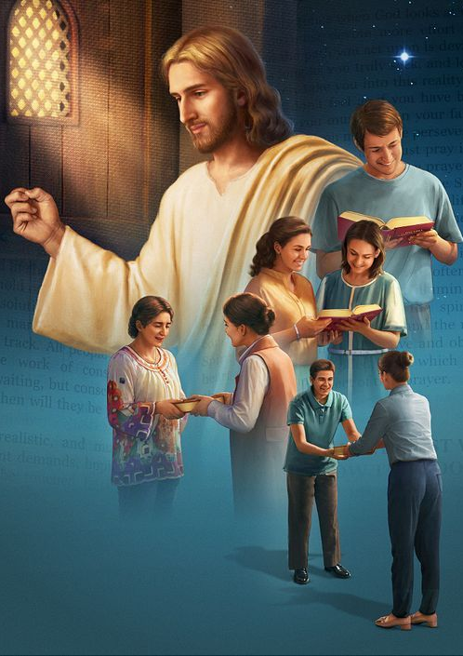
Jueves
SOMOS RECEPTORES Y DADORES DE GRACIA
“Porque en otro tiempo erais tinieblas, mas ahora sois luz en el Señor; andad como hijos de luz” (1 Tesalonicenses 5: 8)
Mientras lees Efesios 5, reflexiona sobre lo que nos pide Pablo: que vivamos el evangelio en nuestras relaciones con los demás. ¿Cuál de sus exhortaciones es especialmente importante para ti?.
R. Que seamos imitadores de Dios, se nos llama a comportarnos con los demás según el perdón y la gracia que Dios tuvo con nosotros. Imitando el amor de Dios, alejándonos de la oscuridad del pasado.
Al ser receptores y dadores de gracia, debemos imitar al dueño de la gracia que es Cristo Jesús, tú y yo debemos de andar en amor. Debemos olvidarnos de lo que fuimos, dejar atrás el pecado, cuaquiera que este sea, no participando del pecado. Por hemos dejado de ser tinieblas, y al aceptar a Cristo somos hijos de luz, reflejando el fruto del espíritu. ES por eso que debemos aprovechar el tiempo en estos días malos, haciendo la voluntas de Dios.
“Se me ha mostrado que, como pueblo, nos estamos apartando de la sencillez de la fe y de la pureza del evangelio. Muchos corren grave peligro. A menos que cambien su comportamiento, serán separados de la Vid verdadera, como ramas inservibles. Hermanos y hermanas, se me ha mostrado que estamos al borde del mundo eterno. Es preciso que ahora ganemos victorias a cada paso” (Testimonios para la iglesia, t. 5, p. 17).
Reflexionemos: ¿Cómo nos ayuda Efesios 5:2, que nos dice que “ande[mos] en amor”, a entender lo que Pablo quiere significar en Efesios 5:1 acerca de ser “imitadores de Dios”?.

Slide 10
PARA ESTUDIAR Y MEDITAR
Como hemos señalado, Pablo también había utilizado metáforas militares anteriormente (Rom. 13:11-14; 1 Tes. 5:8; 2 Cor. 10:3-6). En Efesios 6:10 al 20, emplea una metáfora militar extensa y detallada –la iglesia como ejército de Dios– para resumir y concluir la carta. La metáfora podría malinterpretarse como un llamado al combate o a la combatividad, pero Pablo la protege cuidadosamente mediante un contexto que defiende las virtudes de la bondad, la ternura y el perdón (ver especialmente Efesios 4:17 al 32), y mediante la aclaración de que la iglesia debe proclamar “el evangelio de la paz” (Efe. 6:15).
La metáfora militar de Pablo describe la batalla de la iglesia contra el mal como un combate que implica la participación plena, constante y enérgica del enemigo. Los creyentes no son meros centinelas que vigilan estoicamente, sino combatientes (aunque en aras de la paz). El pasaje representa un llamado a las armas que se interesa especialmente por el espíritu de unidad de los creyentes. No presenta a los cristianos (ni a Pablo) como guerreros solitarios que luchan en un completo aislamiento; por el contrario, retrata a la iglesia militante, en la que los destinatarios deben alistarse como colegas soldados contra los enemigos de la iglesia.
En el estudio de esta semana hicimos un repaso de la Carta a los Efisos en sus seis capitulos, para reafirmar algunos puntos releventas. Pero debemos considerar los siguiente y repasar cada metáfora que el aposto hace desde considerar: la tarea de la iglesia; las metáforas que el apóstol Pablo hace de la iglesia; considerando la iglesia como cuerpo de Cristo, comom templo de Dios, como esposa de Cristo, y como la milisia de Cristo.

